Slide 1






PHÒNG GIÁO DỤC VÀ ĐÀO TẠO QUẬN LONG BIÊN
TRƯỜNG MẦM NON CHIM ÉN
LĨNH VỰC: PHÁT TRIỂN NHẬN THỨC
Đề tài: Đếm đến 5, nhận biết số 5, nhận biết nhóm có 5 đối tượng
LỨA TUỔI: MẪU GIÁO NHỠ 4-5 TUỔI
Thiết kế bài giảng: Nguyễn Thu Giang

Slide 2




Phần 1
Ôn các nhóm đối tượng trong phạm vi 4

Slide 3



3 hình dưới đây có số lượng là bao nhiêu?

Slide 4
3 hình dưới đây có số lượng là bao nhiêu?
2
3
4

Slide 5


Phần 2
Nhận biết số 5
Nhận biết nhóm có 5 đối tượng

Slide 6





5
4
4
5
4

Slide 7
5

Slide 8



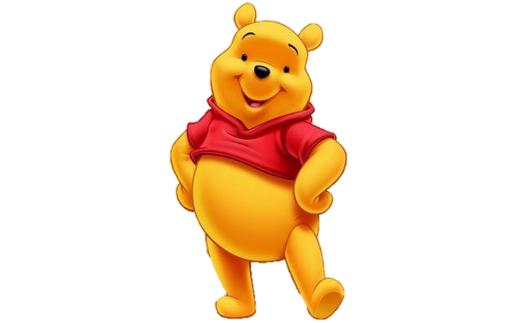

TRÒ CHƠI: AI TINH MẮT

Slide 9
TRÒ CHƠI: AI TINH MẮT
1
2
3
5
4
5

Slide 10


TRÒ CHƠI: AI TINH MẮT
2
3
4
1
5

Slide 11






5
TRÒ CHƠI: AI TINH MẮT
3
4
1
2

Slide 12
Xin chào và hẹn gặp lại các con!!!
—THANKS—

